Slide 1
令和５年11月
品川区長 定例記者会見
令和5年11月15日

Slide 2
品川区長 定例記者会見資料
内容
〇 補正予算案（一般会計第５号）について
♦ 国立・私立特別支援学校に在籍する児童・生徒の給食費相当分を支給 ♦ 物価高騰の影響を受けている事業者を支援し、経営の安定化を図る
♦ 区内4カ所目となる適応指導教室を整備し、不登校児童・生徒への支援を強化
など
〇 しながわクルーズの開催について
〇 しながわ区民公園 こども野球場リニューアルオープンについて
〇 「公式ホッケータウン」の認定について
令和5年11月15日

Slide 3
品川区長 定例記者会見資料
補正予算案（一般会計第５号）について
令和５年度一般会計補正予算案（第５号）
物価高騰対策支援経費、学校給食費補助事業拡大など
Ｄ
事業予算 1億9,564万1千円 を計上
令和5年11月15日

Slide 4
品川区長 定例記者会見資料
補正予算案（一般会計第５号）について
令和５年度一般会計補正予算案（第５号）
物価高騰対策支援経費、学校給食費補助事業拡大等 および
第二戸越幹線整備工事工期延伸にともなう16億円の減額
補正前の額 | 補正額 | 計
２０１，９９６，５０４ | １９５，６４１ △１，６００，０００ | ２００，５９２，１４５
（単位：千円）
令和5年11月15日

Slide 5
品川区長 定例記者会見資料
１ 学校給食費補助事業の対象拡大 1,470千円
区立学校・都立特別支援学校の在籍者と同様に、国立・私立特別支援学校の在籍者の給食費相当分を支給。
事業名 | 国立・私立特別支援学校給食費補助事業
対象者 | 品川区在住かつ国立・私立特別支援学校在籍者
受付開始 | 令和６年１月～（予定）
支給内容 | 令和５年度の給食費相当分（４月分より遡及支給）
令和5年11月15日

Slide 6
品川区長 定例記者会見資料
２ 事業者への物価高騰対策支援 178,259千円
エネルギー価格や燃料費など物価高騰の影響を受けている事業者を支援し、経営の安定化を図る。
事業名 | ①公衆浴場物価高騰対策支援金 ②省エネルギー対策設備更新助成金 ③運送事業者等燃料費高騰対策支援金
支援内容 | ①区内公衆浴場22事業者が対象 100千円／月 ②助成率:４/５ 助成限度額:１事業者800千円 ③年間売上高に応じた支援金を支給
受付時期 | ①～令和６年２月 ②～令和６年１月 ③～令和６年３月
令和5年11月15日

Slide 7
品川区長 定例記者会見資料
３ （仮称）マイスクール西大井開設準備 4,912千円
区内4カ所目となる適応指導教室「 （仮称）マイスクール西大井」を整備。
在籍校等と協力しながら、児童・生徒一人ひとりにあわせた支援を実施。
事業名 | （仮称）マイスクール西大井開設準備経費
施設概要 | 住所：西大井４－１－８ ※大井第三地域センター跡地 定員：30名（登録60名）
対象 | ３～９年生の児童・生徒
通室開始 | 令和６年５月（予定）
令和5年11月15日

Slide 8
品川区長 定例記者会見資料
その他の主な補正予算案の内容
4 住宅確保要配慮者への入居促進事業 11,000千円
民間賃貸住宅に円滑に入居できるよう支援する「入居促進事業」を強化。
5 第二戸越幹線整備工事工期延伸に伴う減額 △1,600,000千円
シールド工事の遅れにより、工期が令和６年度へ延伸となった。
令和5年11月15日

Slide 9
品川区長 定例記者会見資料
しながわクルーズの開催
屋形船と観光船で区内の水辺を回遊するしながわクルーズを実施。
目黒川みんなのイルミネーション「冬の桜®」との連携コースも。
日時 | 令和5年12月24日までの土・日・祝日 （コースにより運航日程は異なる）
コース | ①しながわ水族館・屋形船遊覧クルーズ ②目黒川イルミネーション・橋のライトアップクルーズ ③レインボーブリッジ＆天王洲夜景・屋形船遊覧クルーズ
料金 | 1,000円（小学生…500円）
令和5年11月15日

Slide 10
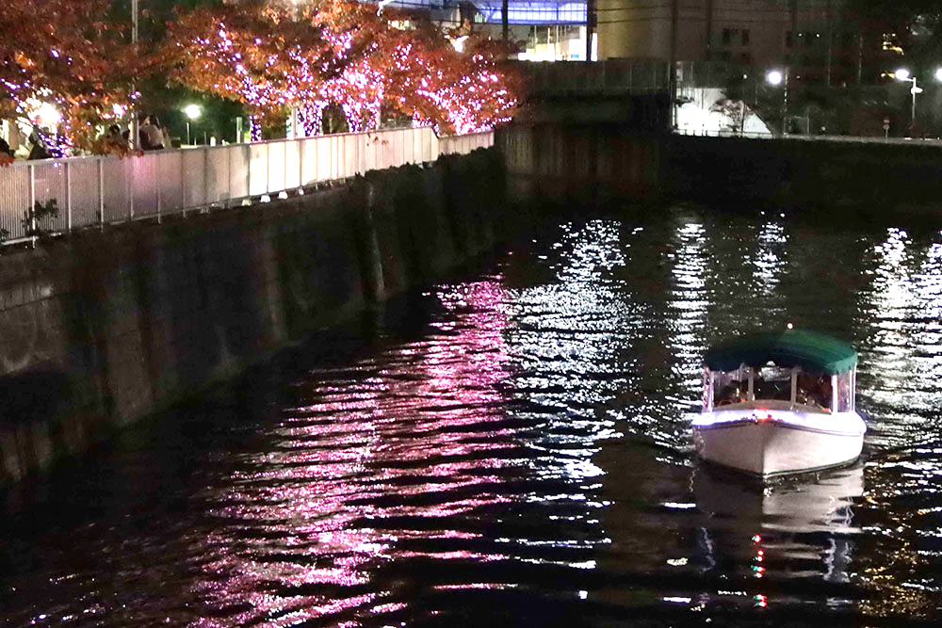
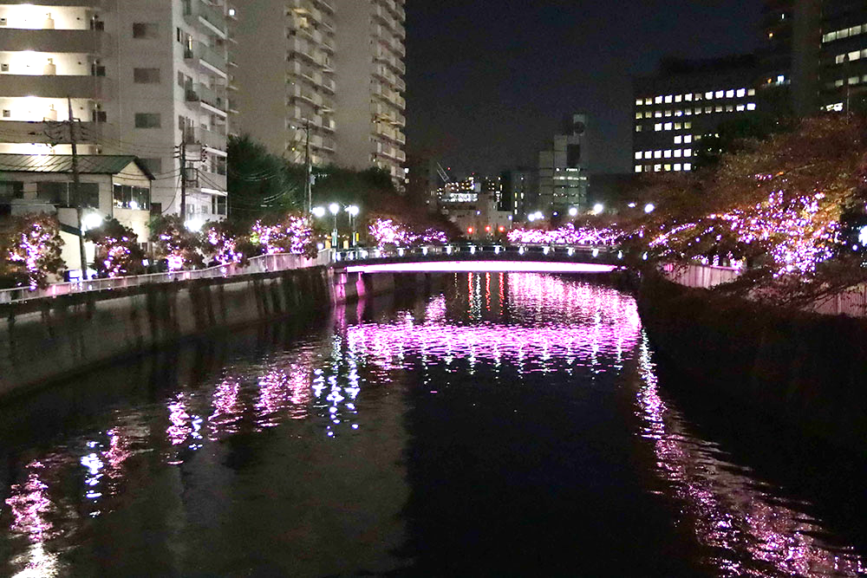
品川区長 定例記者会見資料
【目黒川みんなのイルミネーション「冬の桜®」】
＜点灯期間＞令和５年11月10日～令和６年１月８日
※電力は使用済み食用油を活用し、100％自家発電
令和5年11月15日

Slide 11
品川区長 定例記者会見資料
しながわ区民公園 こども野球場リニューアルオープン
開園から30年以上経過し、老朽化していたこども野球場をリニューアルし、子どもが継続的にスポーツに親しめる環境の充実を図る。
面積・仕様 | 約10,000㎡（こども野球場2面）、天然芝（照明設備なし）
貸出対象 | 小学生以下で構成された区内・区外チーム ※予約は区内チームが優先 ※予約に空きがある場合は大人の利用も可能
オープン日 | 令和５年12月16日（土）
令和5年11月15日

Slide 12
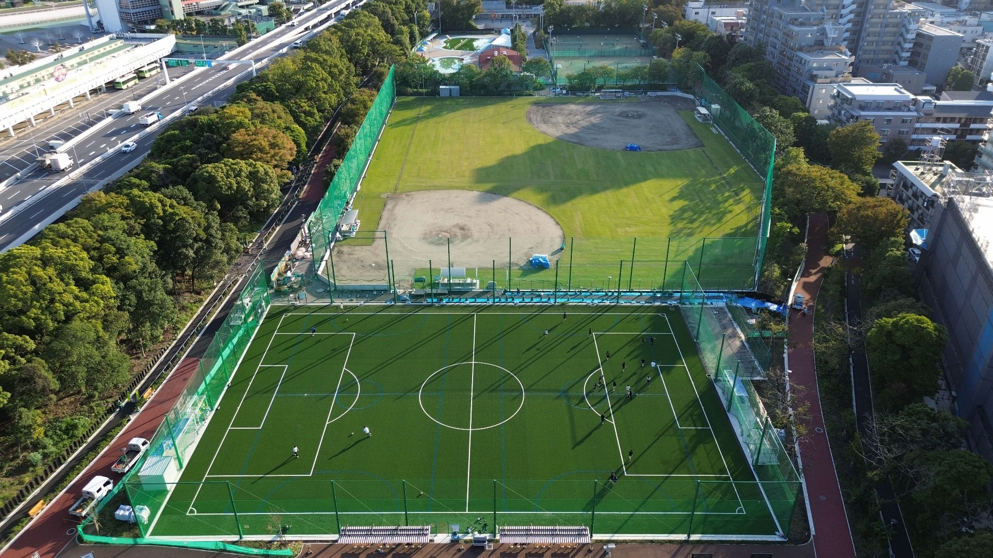
品川区長 定例記者会見資料
【しながわ区民公園 こども野球場】
令和5年11月15日

Slide 13
品川区長 定例記者会見資料
公式ホッケータウンの認定
日本ホッケー協会創立100周年記念事業「公式ホッケータウン」に認定。ホッケーを通じて、地域の賑わいづくりを図っていく。
認定基準 | ホッケー競技の普及振興に実績がある、もしくは今後、先駆的な取り組みが期待される自治体
これまでの 取り組み | ・東京2020大会区内開催競技として、機運醸成事業を実施 ・大会後も大井ホッケー競技場を活用したイベント等を開催 ・商店街や地域、企業と連携した継続的な競技の周知啓発事業を実施
認定日 | 令和５年11月1日
令和5年11月15日

